Slide 1

ILCE通信创新实验室第一次培训
主讲人：

Slide 2
基本元器件

Slide 3

基本元器件
电阻
电阻器（Resistance，通常用R表示），其原理是阻碍电流。

Slide 4
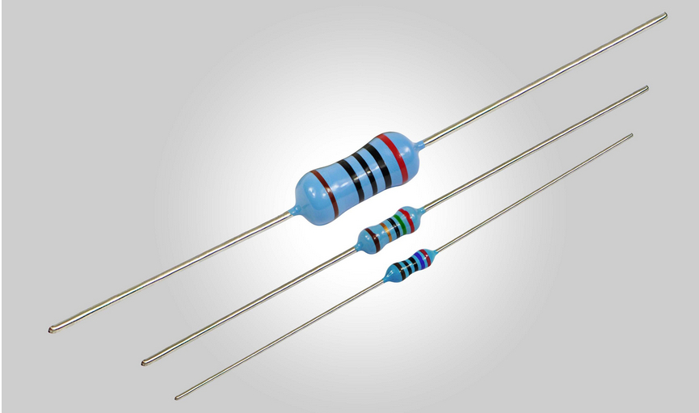
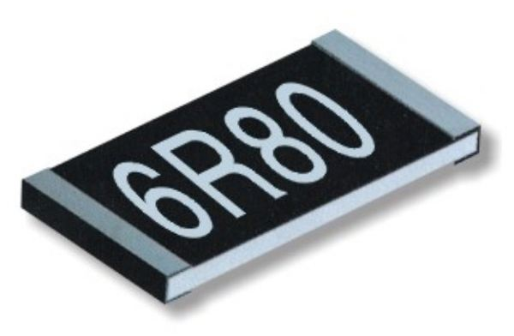
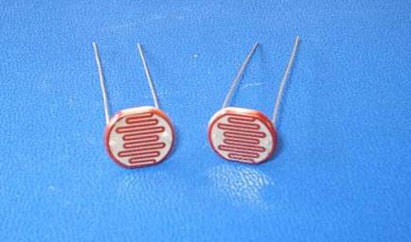
基本元器件
电阻
色环电阻
电阻器上不同颜色的环表示电阻的阻值
贴片电阻
电阻器上的数字表示电阻的阻值
光敏电阻
根据光照强度的变化阻值变化
Notes:
色环电阻用电表打 6R80是6.80欧

Slide 5
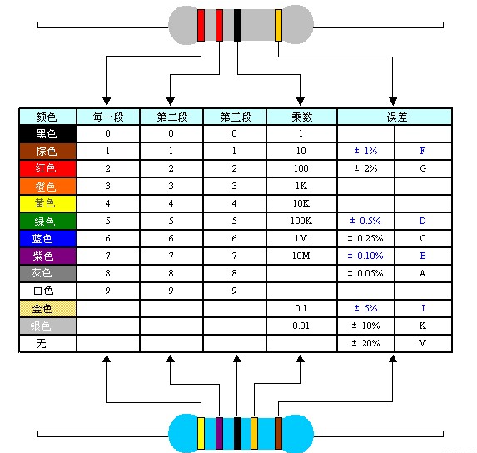
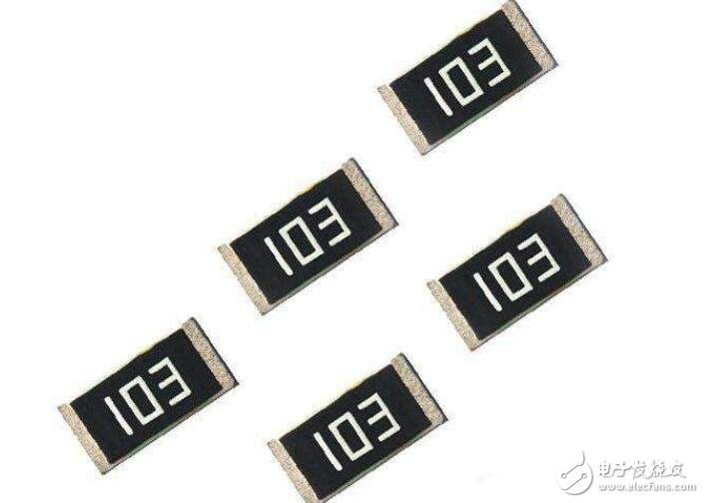
基本元器件
电阻
色环电阻阻值可以根据上表读取，或者这里有个小工具
前两位一位作为底数，最后一位为10的次方
Notes:
103=10*10^3

Slide 6
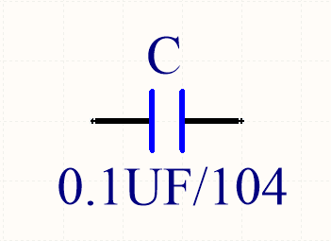
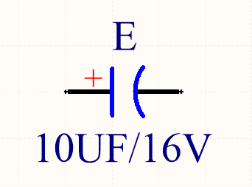
基本元器件
电容
无极性电容
有极性电容
电容器（Capacitance，通常用C表示），其原理是将电能转化成电场能存储。

Slide 7
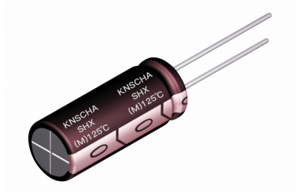
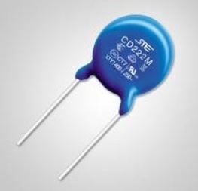
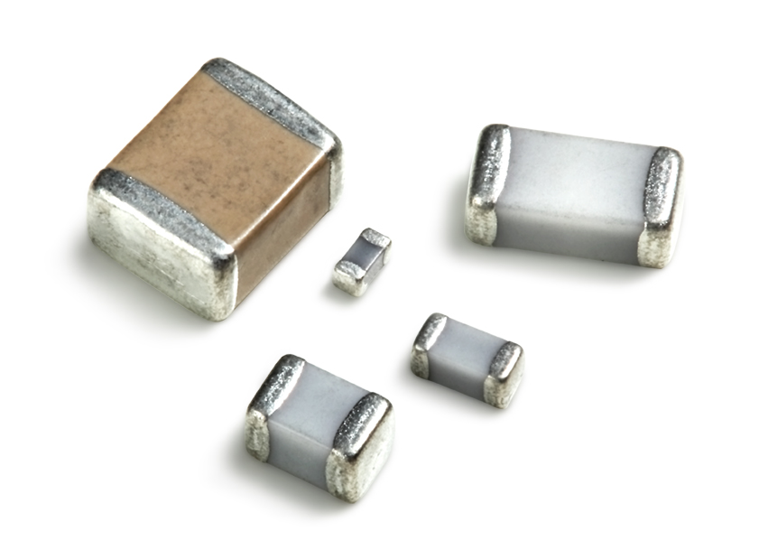
基本元器件
电容
电解电容
有极性电容，容值大，耐压值高
陶瓷电容
无极性电容，容值小，耐压值低
贴片电容
通常为陶瓷电容，无极性，容值小，耐压值低
Notes:
电解电容长正短负 白条为负

Slide 8

基本元器件
电容
在使用时一定要注意电容的极性与耐压值
否则会炸！！！

Slide 9
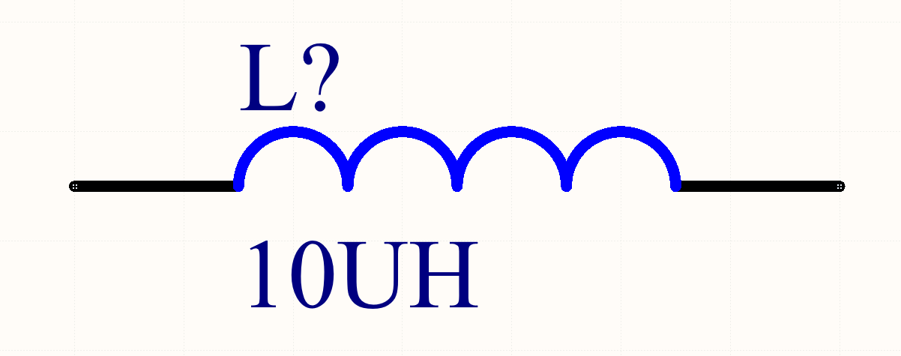
基本元器件
电感
电感
电感器(Inductor，通常用L表示)，其原理是将电能转化成电磁能存储。

Slide 10
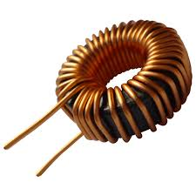
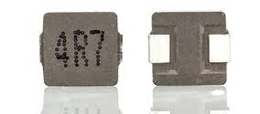
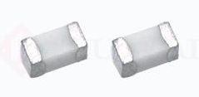
基本元器件
磁环电感
电感
导线绕在磁环上制成的电感
功率电感
电功率较大的电感，感值标注在外壳上
贴片电感
体积小，通常用作滤波

Slide 11
常用电路符号

Slide 12
常用电路符号
1.VCC：C=circuit 表示电路的意思， 即接入电路的电压，能提供电压、电流的容器，如电池，所以也叫电源。
2.VDD：D=device 表示器件的意思， 即器件内部的工作电压，对于数字电路来说，VCC是电路的供电电压,VDD是芯片的工作电压（通常Vcc＞Vdd）。有些芯片同时有VCC和VDD， 这种器件带有电压转换功能，这个时候Vdd仅仅是给器件内部的数字或模拟系统供电，而Vcc是给包括外设和内部系统供电，所以VCC的电压必须比VDD高。
3.GND：电路图上和电路板上的GND（Ground）代表地线或0线.GND就是公共端的意思，也可以说是地，但这个地并不是真正意义上的地。是出于应用而假设的一个地，对于电源来说，它就是一个电源的负极。它与大地是不同的。有时候需要将它与大地连接，有时候也不需要，视具体情况而定。（零电位参考点）
4.VEE：E=electron 表示构成物质的基本粒子之一，因带负电，也写作e，通常指负电压供电。
5.VSS：S=series 表示公共连接的意思，通常指电路公共接地端电压，VSS也可以指负极电源电压，例如在数字电路和信号处理电路中，VSS常被作为电路的参考零电位，所有的信号电平、电源电压的测量都以VSS的电位为基准。
Notes:
画图讲解（电阻分压）高中正负极，正极相当于VCC，负极相当于GND，在数字电路和信号处理电路中，VSS和GND可以看作等同

Slide 13
半导体

Slide 14
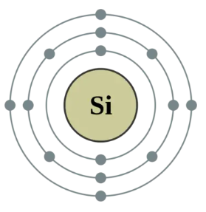
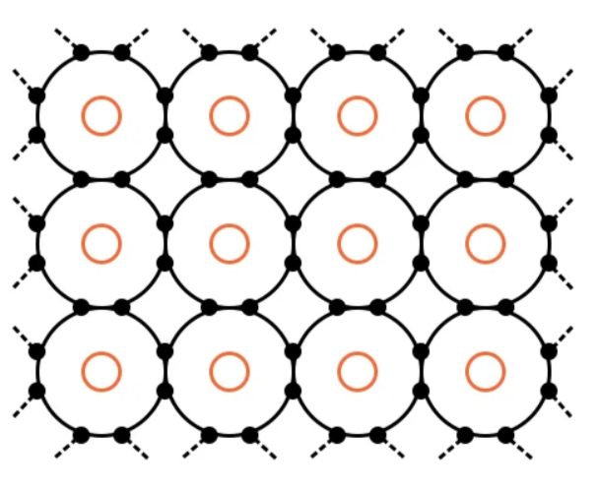
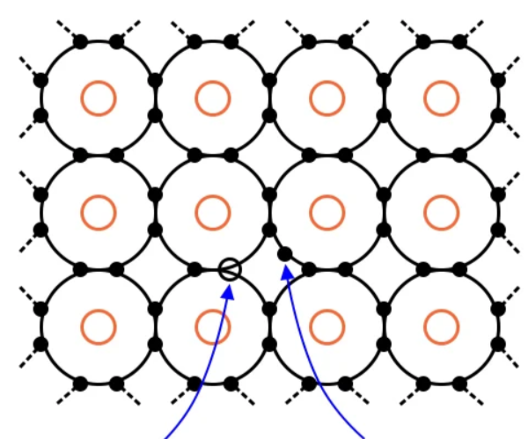
半导体
什么是半导体？
“半导体”一词已经与在20世纪下半叶迅速改变人类生活的尖端电子技术联系在一起。但是，就其本身而言，半导体并不那么引人注目：它只是一种具有中等导电性的材料-也就是说，它的导电性比导体小，但比绝缘体大。
硅（Si）作为地壳丰度第二的元素，已经成为当今半导体产业的基石，下面让我们一起来重新认识一下。
成键
激发
最外层四个价电子
空穴
电子
受到光照、温度等因素的影响，外层电子获得足够能量，脱离原子束缚，成为自由电子，形成电子-空穴的现象叫做本征激发
这种由纯硅构成的半导体被称为本征半导体，导电能力较差，容易受温度影响
Notes:
提问什么是半导体，导电性介于导体和绝缘体之间的材料，硅原子结构稳定，因为外围构成四个共价键，而要实现导电需要可移动的电子，施加外部作用，激发出电子，形成电子空穴，空穴和电场一样，不存在，是设想的，且不可以的移动。纯净半导体，导电能力很差，给它掺加其他元素，就有了杂质半导体

Slide 15
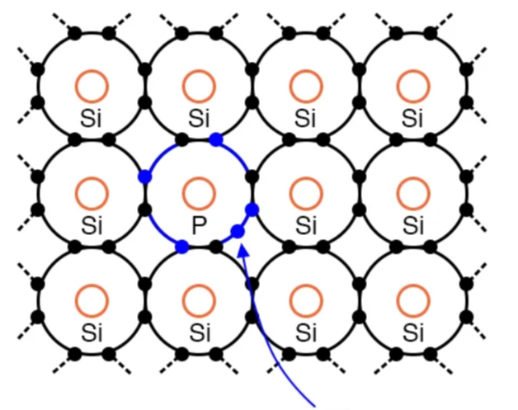
半导体
解决方案：
我们可以通过将其他材料注入晶格结构来控制半导体中载流子的数量。更具体地说，我们注入具有不同价电子数量的材料。
掺入的五价元素引入了自由电子，在外加电压时，电子成为承载电流的粒子（载流子），而电子带负电（negative charge），所以这种半导体被称为N型半导体
电子
假设我们的半导体是硅（Si），它是IV组元素，因此具有四个价电子。如图所示，硅原子通过共价键结合成规则的晶格结构。诸如磷（P）之类的V组元素具有五个价电子，如果我们向硅中注入磷，则每个注入的原子都会向半导体的晶格中引入一个自由电子。
Notes:
P外部5个价电子，4个形成共价键，还有一个自由电子，所以在此结构中自由电子更多，称自由电子为多子，且因为自由电子带负电，所以这种半导体称为N型半导体，N型半导体自由电子多，那么肯定有空穴多的半导体，也就是我们的P型半导体

Slide 16
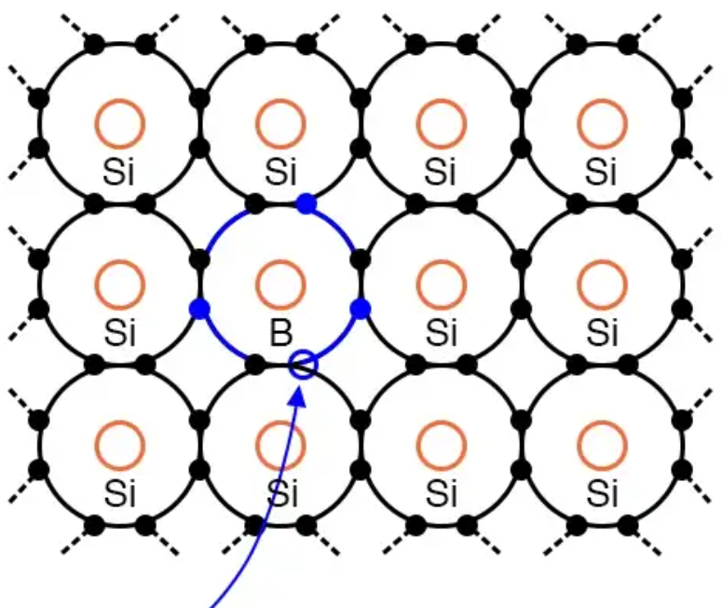
半导体
如果我们用III族元素（例如硼（B））掺杂，则每个掺杂原子都会引入一个额外的空穴。这将硅变成了P型半导体：空穴的数量超过了自由电子的数量，电流的流动将主要归因于正电荷的运动。
掺入的三价元素引入了空穴，在外加电压时，空穴成为承载电流的粒子（载流子），而空穴带正电（positive charge），所以这种半导体被称为P型半导体
空穴
掺杂能极大改变半导体的性能，在适当掺杂后，硅单晶的电阻率将得到显著下降。如在硅单晶中掺入百万分之一的磷，其电阻率将从约230KΩ·cm降至约0.2KΩ·cm。
注意！！！：无论是P型还是N型半导体，总体的仍然还是保持的电中性。掺杂后的半导体内部质子和电子仍然一样多。
Notes:
B的价电子为3，3个全部参与形成共价键，而还缺一个形成共价键，那么就还会有一个空穴，这种半导体中，空穴就是多子，空穴带正电，所以该种半导体称为P型半导体。提问为什么不掺杂高价元素

Slide 17
PN结

Slide 18
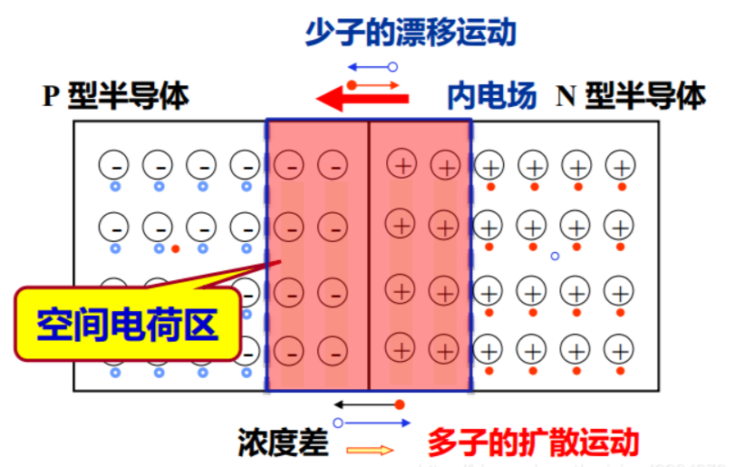
PN结
当P型半导体和N型半导体接触到一起时，神奇的事情发生了
在PN结中，扩散是因为浓度差（多子向少子运动），漂移是指的载流子在电场作用下的定向运动。
在交接处的电子和空穴的浓度相差较大，所以N区中的自由电子会向P区扩散，同时，P区中的空穴也会向N区扩散。（扩散是因为浓度差）于是，就在交接面两侧形成一个不能移动的，正，负离子形成的空间电荷区，也就是PN结。由于空间电荷区缺少可以自由运动的载流子，所以又称为耗尽区。
由于多数载流子的扩散运动，电子和空穴因复合而消失。空间电荷区只剩下不能参加导电的正，负离子，破坏了P区和N区的电中性，所以P区带负电，N区带正电，两者之间产生了电位差，称为电位壁垒。电场方向为：N区——>P区，也被称为内电场。内电场的作用是阻止多数载流子继续扩散，利于少数载流子的运动(漂移运动），内电场也被称为阻挡层。
PN结的内电场方向由N区指向P区！！！
Notes:
当把它们放在一起时，因为P型和N型之间的多子不一样，存在浓度差，在浓度差的影响下，N区自由电子往P区移动，P区的空穴往N区移动，这种运动就称之为多子的扩散运动，同时部分少子也会进行与多子相反的运动，称为漂移运动，由于多子的扩散运动，在交接面两侧形成空间电荷区，又因为多子在这个区域进行复合消耗，所以此区域也称为耗尽区。电子和空穴因复合而消失。空间电荷区只剩下不能参加导电的正，负离子，破坏了P区和N区的电中性，所以P区带负电，N区带正电,由此有一个内电场，由N区指向P区。内电场的存在阻碍扩散运动，加强漂移运动，在没有外加电场的情况下，扩散运动和漂移运动就会达成一个平衡态。

Slide 19
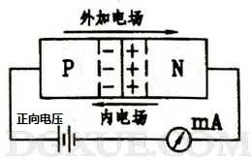
PN结
如果将PN结加正向电压（正偏），看作向N区源源不断输入电子，向P区输入空穴，由于外加电压的电场方向和PN结内电场方向相反。在外电场的作用下，内电场将会被削弱，内电场被削弱的同时，原来载流子扩散运动与漂移运动的平衡被破坏，漂移运动被削弱而使扩散运动占优势，形成较大的扩散电流。
如果将PN结加反向电压（反偏），反向电压增强了内电场的作用，则空穴和电子都向远离界面的方向运动，使空间电荷区变宽，内电场对多子扩散运动的阻碍增强，扩散电流大大减小。此时PN结区的少子在内电场作用下形成的漂移电流大于扩散电流，由于少子数目极少，忽略扩散电流，PN结呈现高阻性
P型半导体一端电压大于N型半导体一端为正偏，反之则为反偏
因此，PN结具有单向导电性
分清漂移运动与扩散运动
Notes:
正偏即P接正极，N接负极，此时外电场与内电场方向相反，削弱内电场并破坏扩散运动和漂移运动的平衡，当不断增强外加电压，外电场不断增强，直到完全抵消内电场，扩散运动不断加强，形成大的扩散电流，此时PN结就导通了。
反偏即P接负极，N接正极，外电场增强内电场，阻碍多子的扩散运动，增强漂移运动，因为少子很少，所以形成电流很小，呈现了高阻态。
所以PN结具有单向导通性
画出伏安特性曲线，x为V，y为I/mA

Slide 20
二极管

Slide 21
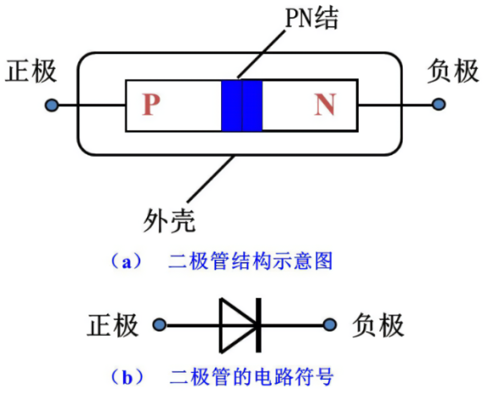
二极管
将这个结构封装起来就是一个半导体二极管
半导体二极管的结构
构成：
PN 结 + 引线 + 管壳 = 二极管
符号：
正极
负极
二极管如何实现单向导通的呢？

Slide 22
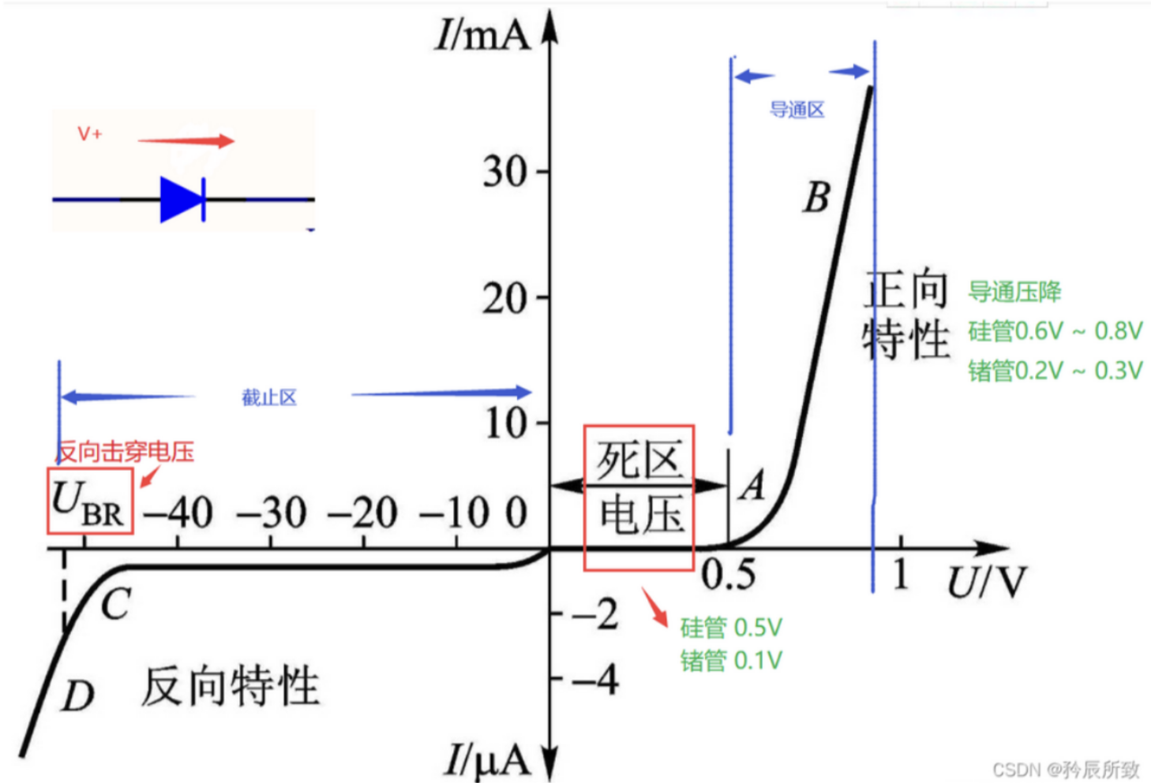
二极管
只有当正向电压达到某一数值（这一数值称为“门槛电压/导通电压”，锗管约为0.2V，硅管约为0.7V）以后，二极管才能真正导通。导通后二极管两端的电压基本上保持不变（锗管约为0.2V，硅管约为0.7V），称为二极管的“导通压降”。
不同的二极管电气特性不同，应用场景也不同，根据其特性的不同，可以将二极管分出许多不同的类别。
Notes:
死区即外电场逐渐克服内电场的过程

Slide 23
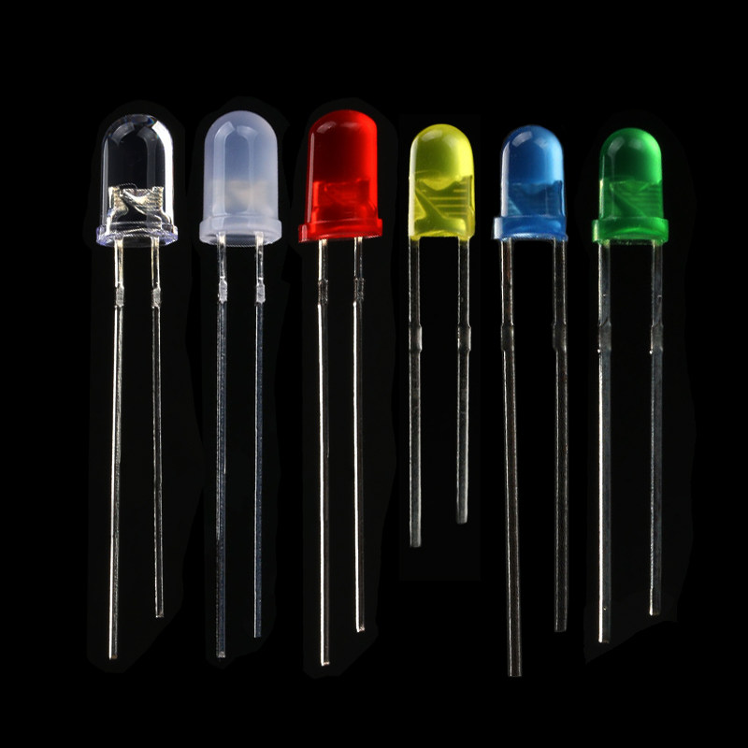
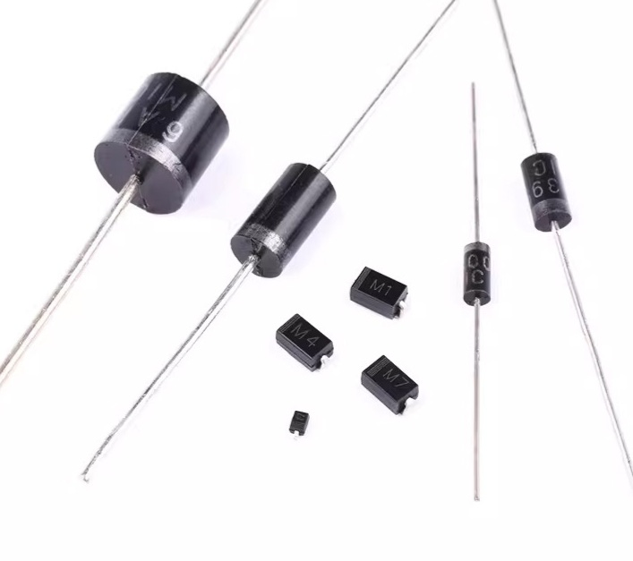
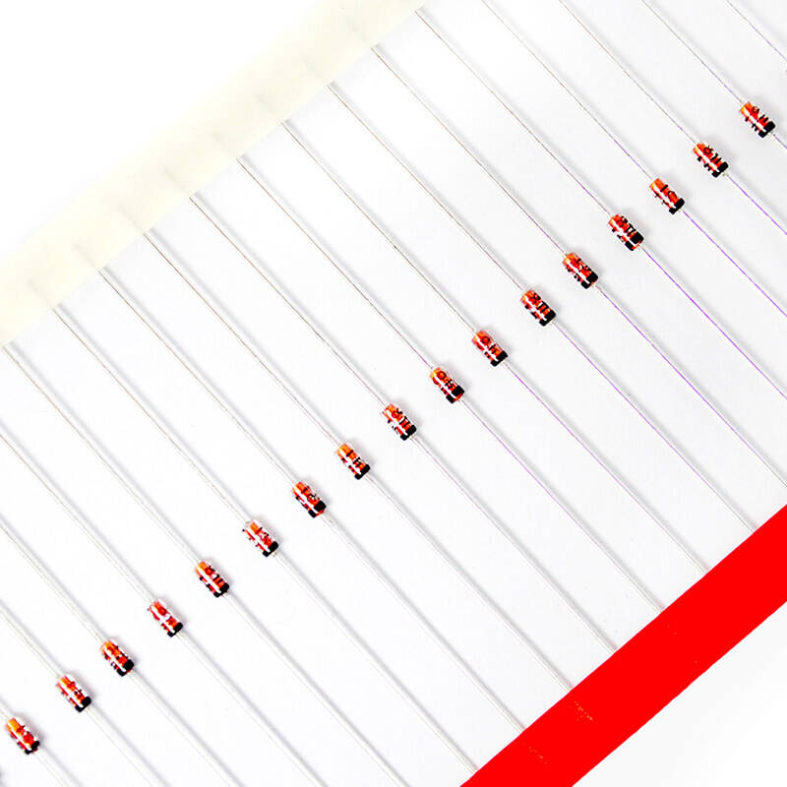
二极管
发光二极管
能发光的二极管
肖特基二极管
低功耗、超高速半导体器件
稳压二极管
反向击穿，电压基本不变
Notes:
稳压管大电压变化电流几乎不变

Slide 24
三极管
Notes:
接下来是本次培训最重要的部分

Slide 25
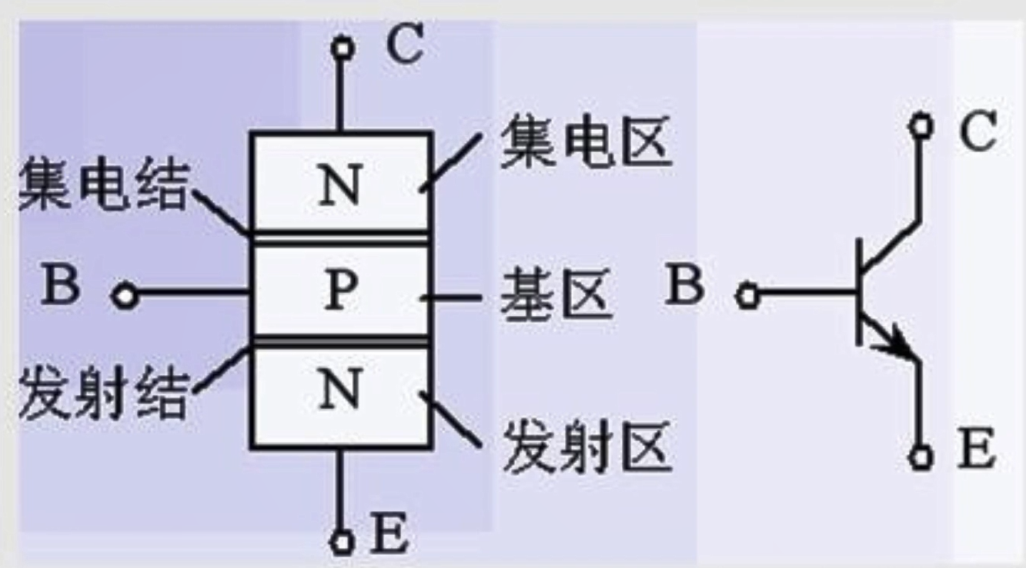
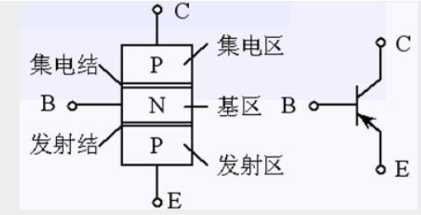
三极管
三极管（BJT），是一种电流控制型半导体器件，能够把微弱信号放大成幅度值较大的电信号（具有电流放大的作用）。三极管是半导体最基本的元件之一，也是电子电路的核心元件。
三极管是在一块半导体基片上制作两个相距很近的PN结，两个PN结把整块半导体分成三部分，中间部分是基区，两侧部分是发射区和集电区，排列方式有NPN和PNP两种
Notes:
以NPN型为例

Slide 26
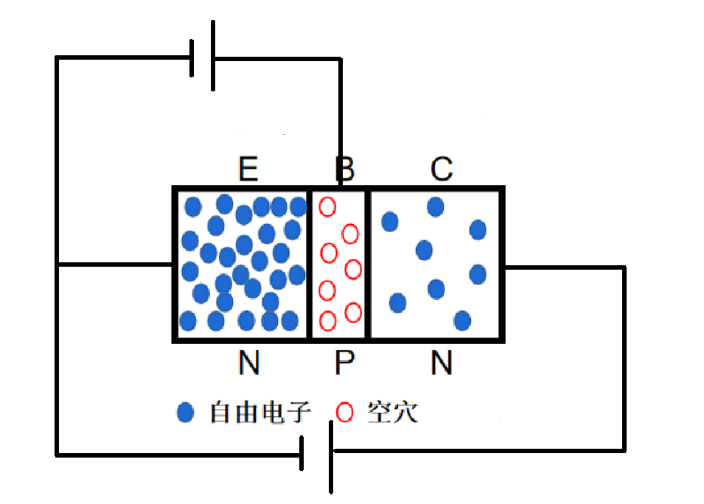
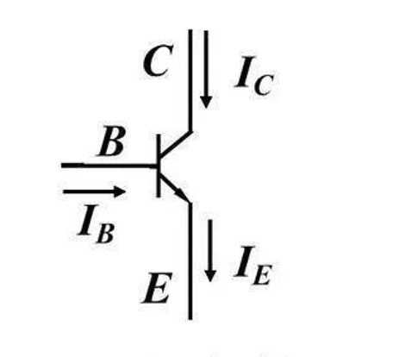
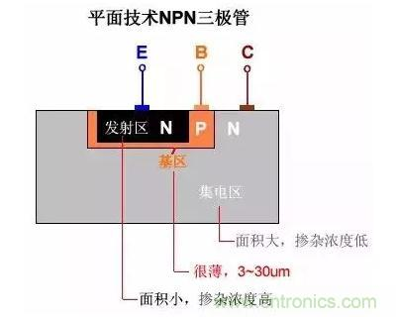
三极管
基极和发射极之间添加一个电压使发射结正偏，集电结反偏。自由电子在发射极为多子，发射极正偏，扩散运动增强，大量自由电子进入基极，然而基区掺杂浓度很低且基区很薄，基区短时间内吸收不了这么多电子，只有一少部分电子与空穴复合形成基极电流，而集电极反偏，大部分电子被吸引到了集电区，形成集电极电流。
基极电流越大，流到基区的自由电子越多，涌向集电极的自由电子，形成更大的集电极电流（三极管小电流控制大电流的原理）。
根据以上可知IE = IC + IB
Notes:
发射极掺杂浓度高，自由电子多，基区很薄，当给发射极正向电压时发射极的大量自由电子涌向基极，基区短时间内吸收不了这么多电子，只有一少部分电子与空穴复合形成基极电流，所以需要让电子流向集电极，于是给集电极施加反向电压，使它反偏。由此就得出三极管的导通原理，发射极正偏，集电极反偏
第二张图，IE = IC + IB

Slide 27
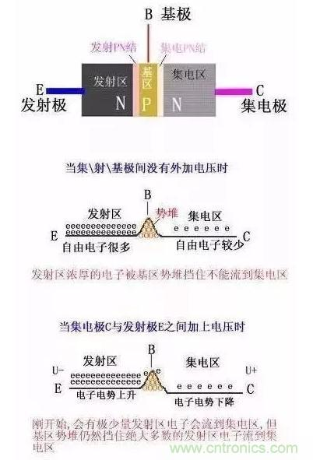
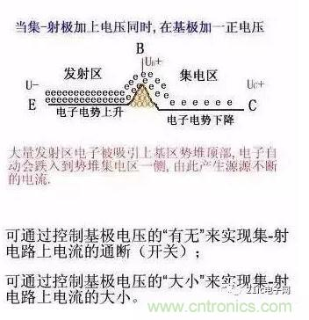
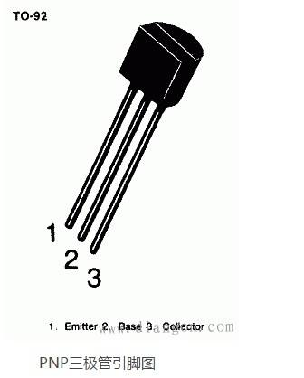
三极管

Slide 28
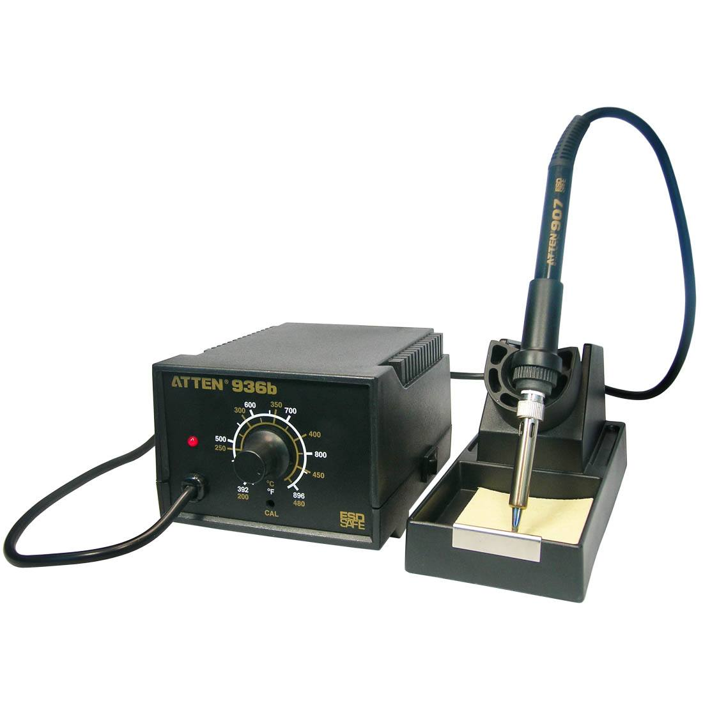
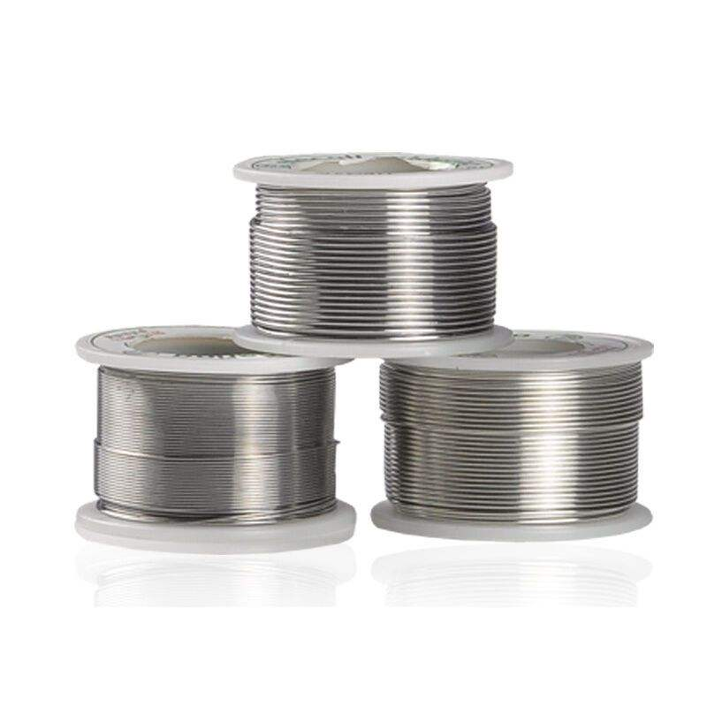
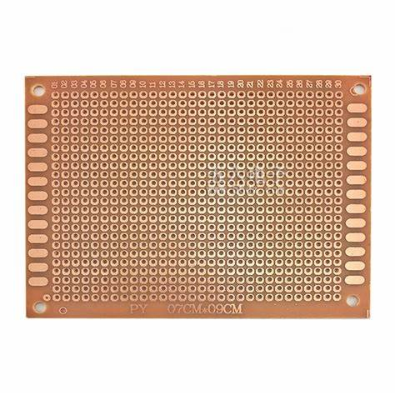
焊台的使用
焊台使用完毕一定要记得关闭焊台右边的开关！！！

Slide 29
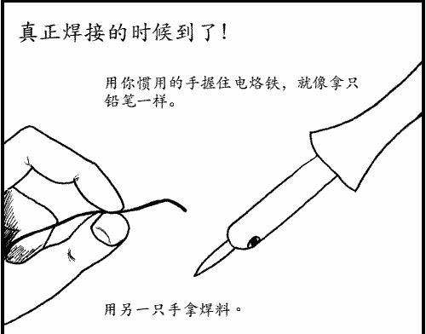
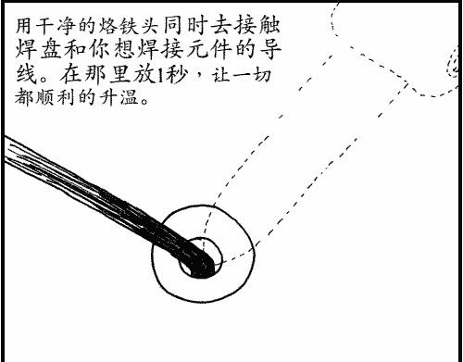
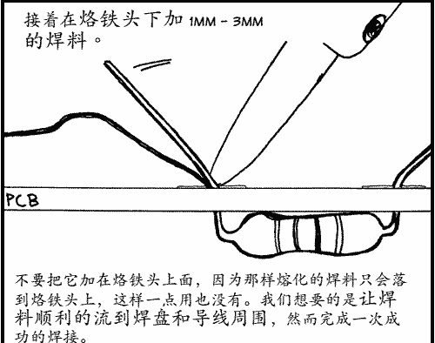
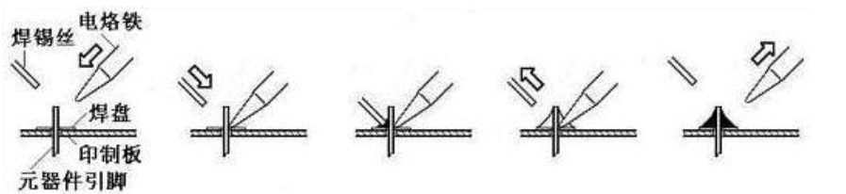
焊接技巧
焊笔温度350度最佳，低于此温度易坨锡，高于此温度容易刮落焊盘，对电路板造成损伤。
先升温，再上焊锡，焊接完毕先移走锡丝再移走焊笔。（焊笔可对于焊点进行修饰）
焊笔尖如有残留焊锡可在焊笔架下面的海绵处进行清理

Slide 30
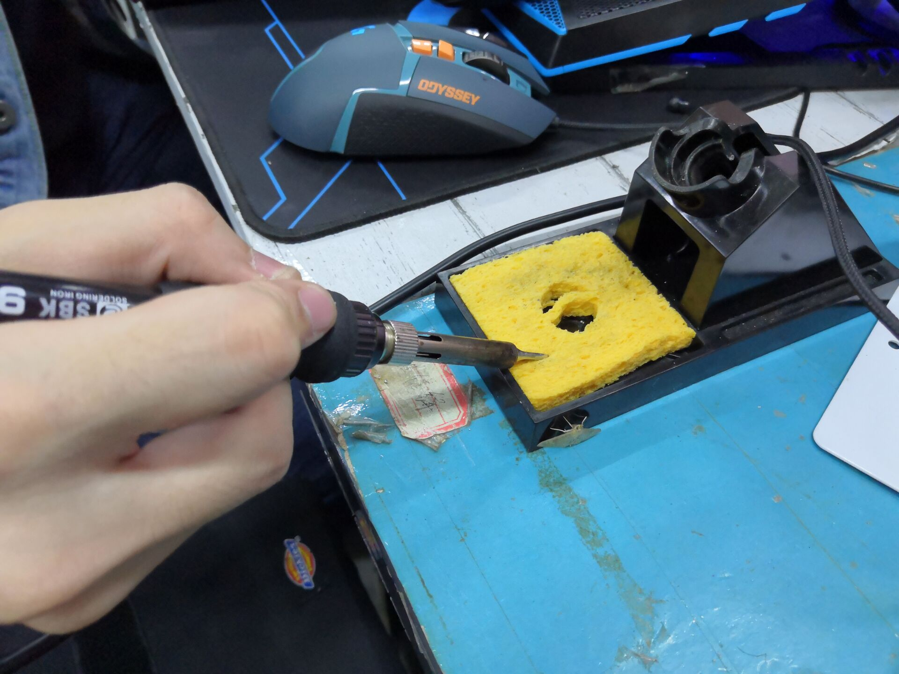
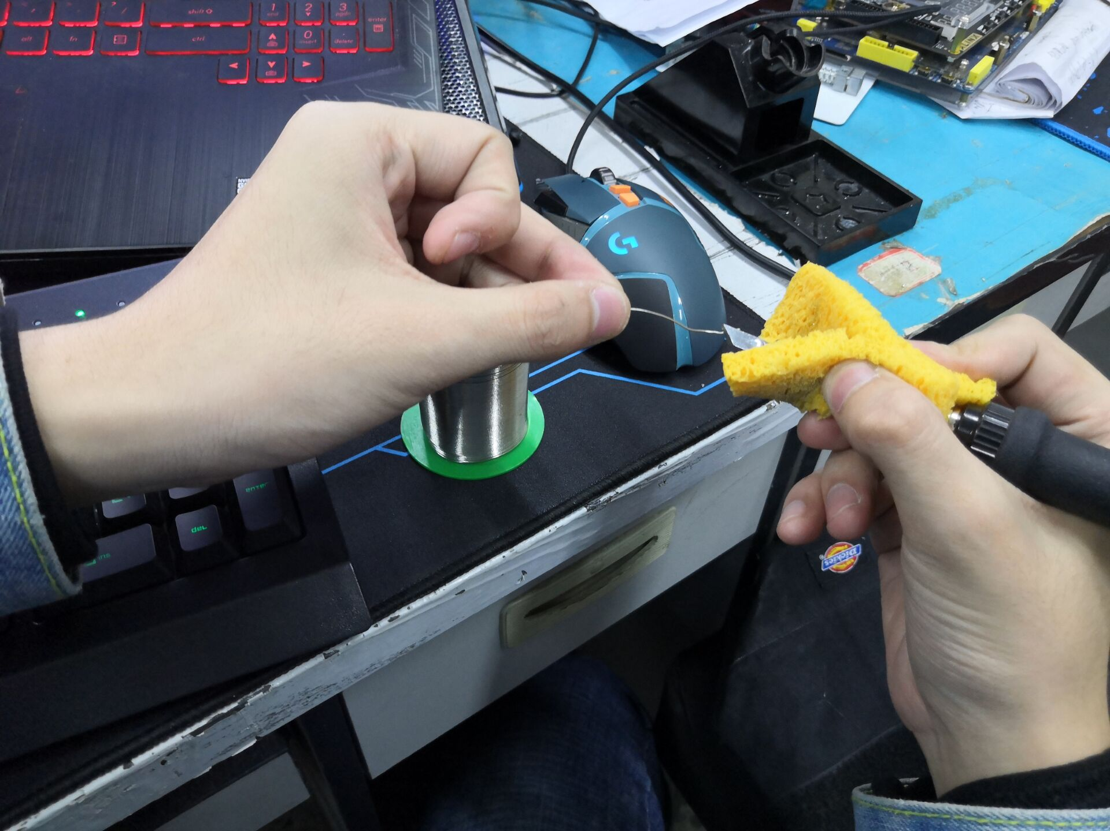
如何正确使用海绵？
正确！
错误！

Slide 31
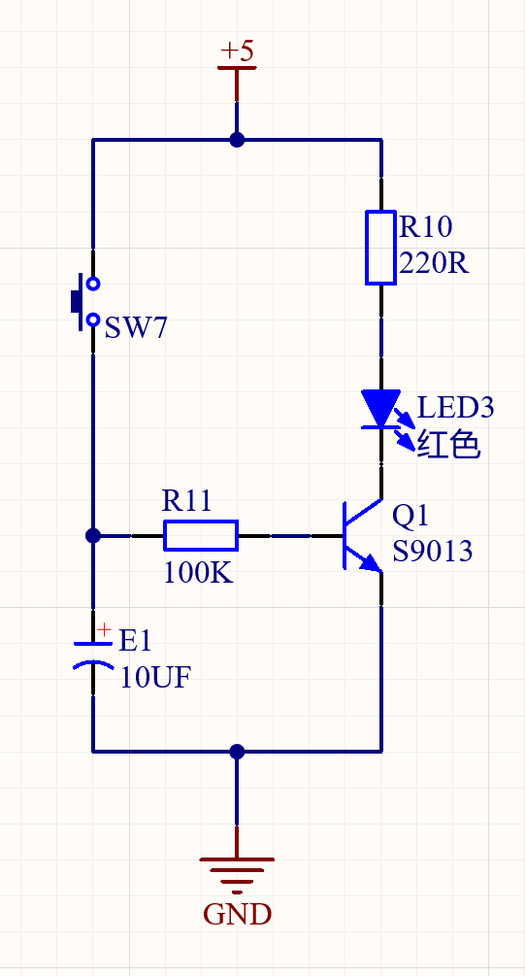
第一次培训作业题
已知该电路由开关SW7、储能电容E1、限流电阻R10、基极电阻R11、
三极管Q1和红色发光二极管LED3组成。其中，R10用于限制LED电流，
R11用于限制三极管基极电流，E1用于储存电能并产生延时效果。
该电路的工作原理为：当开关SW7闭合时，+5V电源给电容E1充电，同时通过R11向三极管Q1的基极提供电流，使Q1导通。此时电流从+5V经过R10和红色LED3，再流入Q1，LED3被点亮。当开关SW7断开后，电容E1开始通过R11和Q1的基极放电，在短时间内仍能维持Q1导通，使LED3继续发光。随着电容电压逐渐降低，Q1基极电流减小，三极管截止，LED3熄灭，从而实现开关断开后的延时熄灭功能。
光控灯

Slide 32
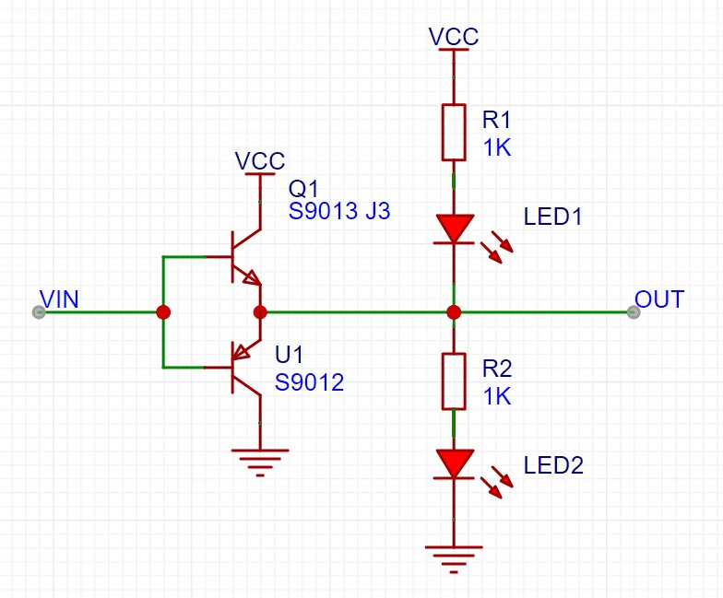
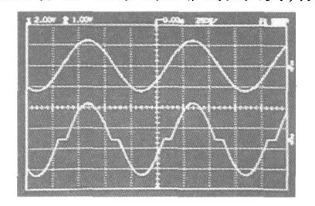
思考
直流偏置：是指将交流信号整体上移或下移
一个固定的直流电压值。
这是为什么呢？？？
推挽输出（B类功放）
交越失真

Slide 33
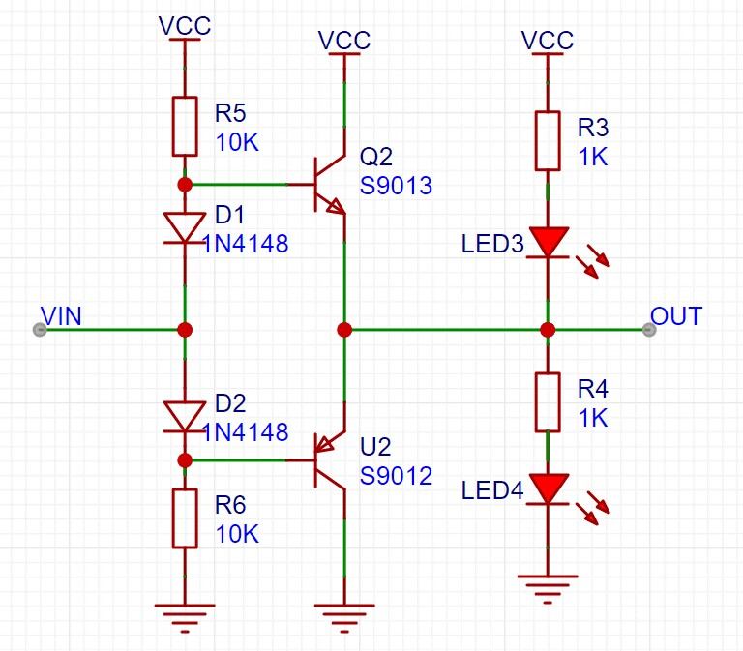
拓展题
系统供电6V，输入一个vpp=6V，偏置
为3V的正弦波当输入处于前半周期时，
s9013（npn）导通，s9012（pnp）截止 ，
LED4亮起；当输出处于后半周期时，
s9012（pnp）导通，s9013（npn）截止，
LED3亮起。即两个LED以正弦波频率
交替亮起。
二极管的作用：利用二极管的单向导电
性和导通压降，将信号强行钳制到某一
电位上，抬高或降低信号的基准电位，
但不改变原信号的波形
AB类功放

